Slide 1
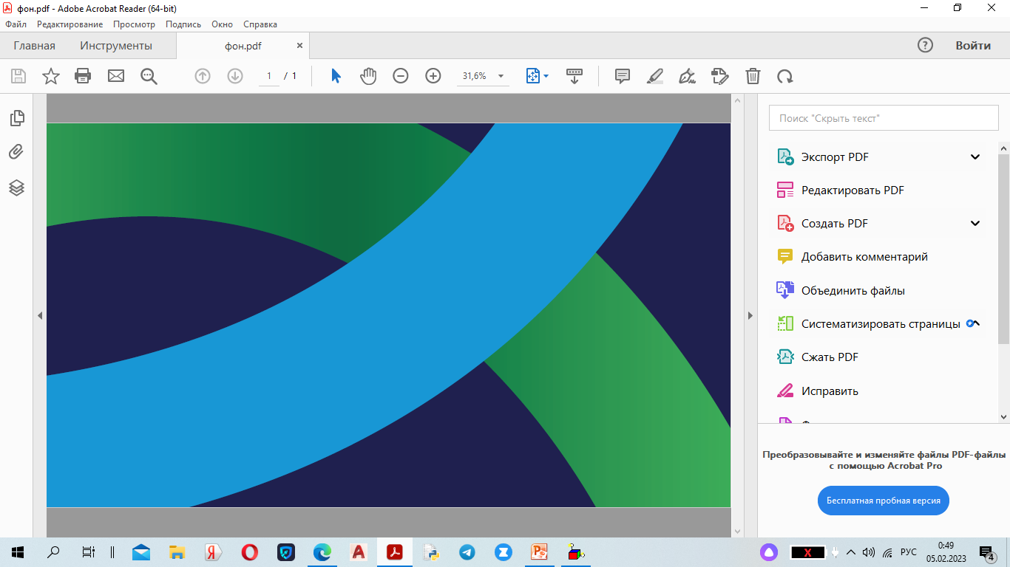
ГДЕ
ЛОГИКА ?

Slide 2
1 РАУНД
НАЙДИ ОБЩЕЕ

Slide 3

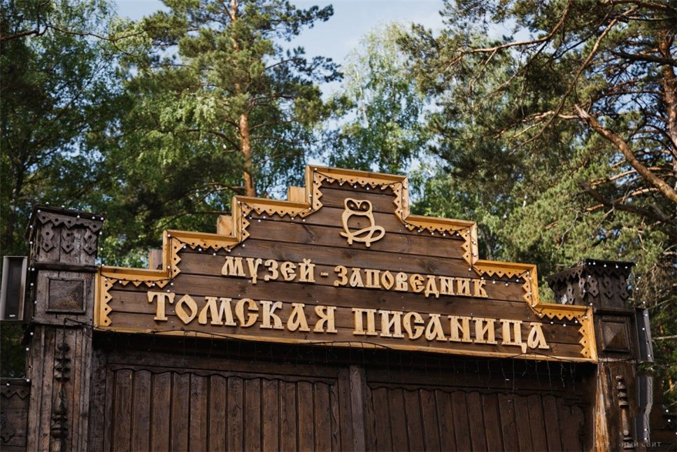
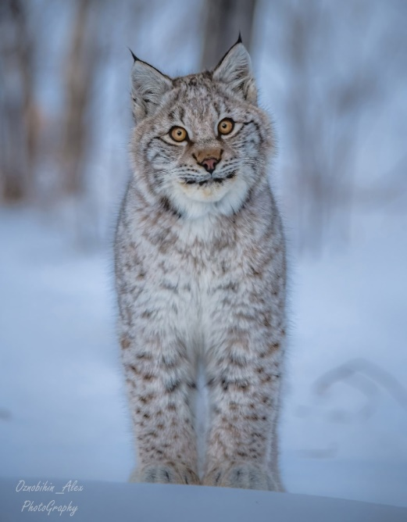
ГДЕ ЛОГИКА ?
Талисман

Slide 4

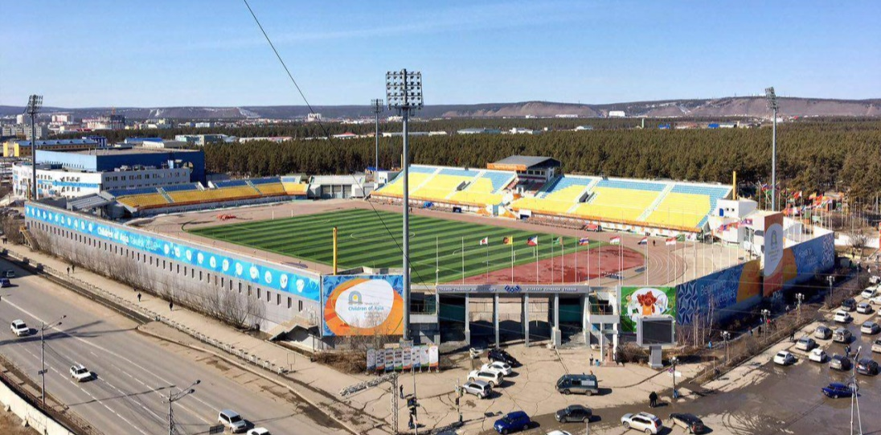
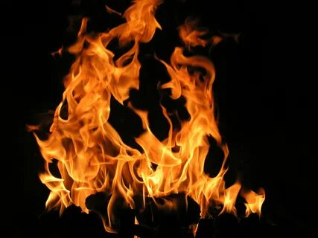
ГДЕ ЛОГИКА ?
Огонь Игр

Slide 5



ГДЕ ЛОГИКА ?
Виды спорта

Slide 6



ГДЕ ЛОГИКА ?
Партнеры

Slide 7
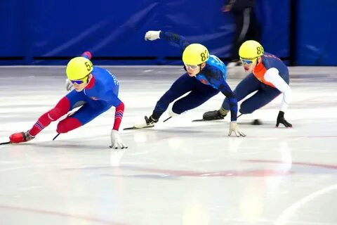
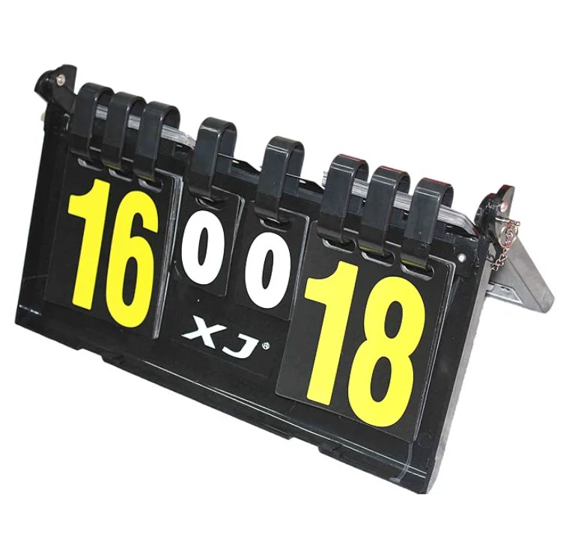
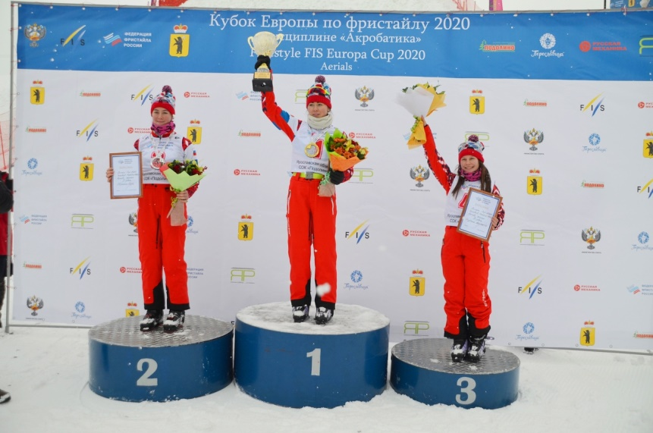
ГДЕ ЛОГИКА ?
Соревнования

Slide 8
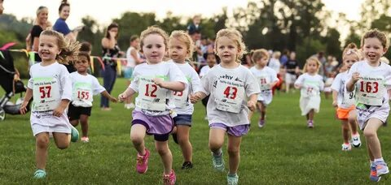

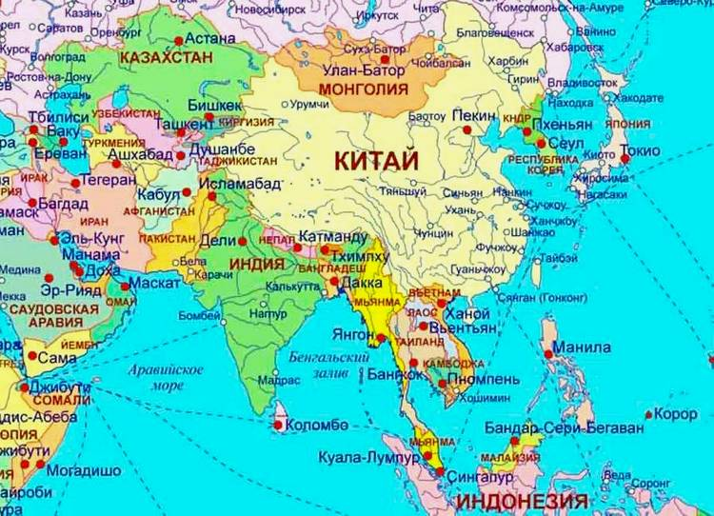
1
ГДЕ ЛОГИКА ?
Игры «Дети Азии»

Slide 9
2 РАУНД
ВИДЫ СПОРТА

Slide 10

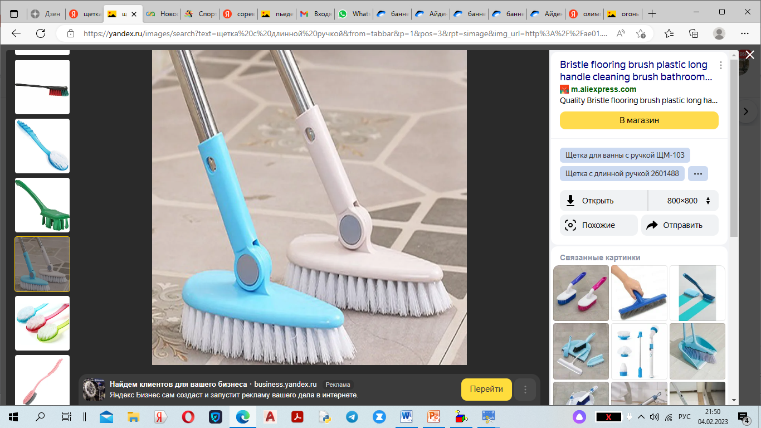
ГДЕ ЛОГИКА ?
КЕРЛИНГ

Slide 11
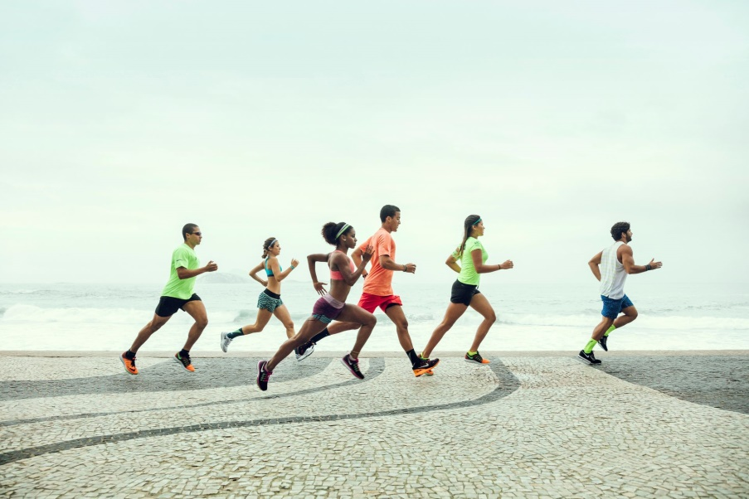
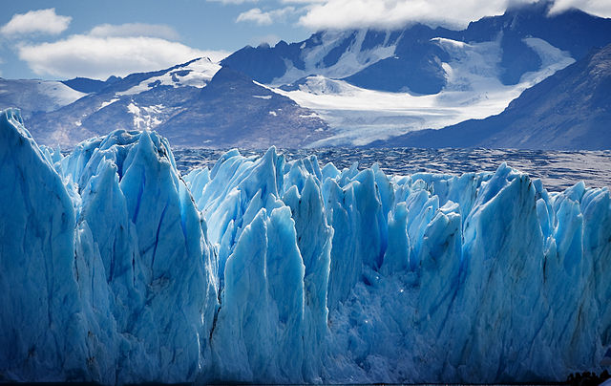
ГДЕ ЛОГИКА ?
ШОР-ТРЕК

Slide 12
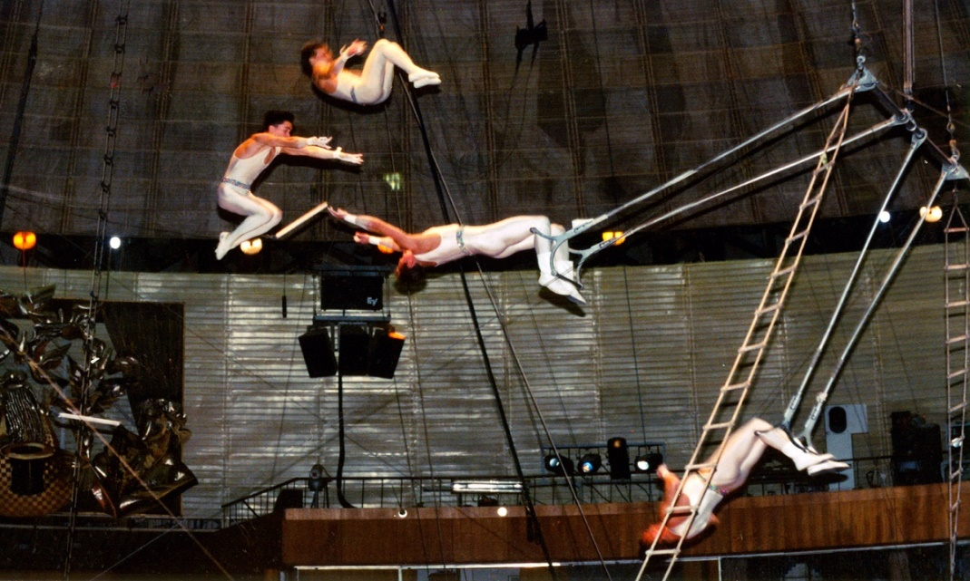
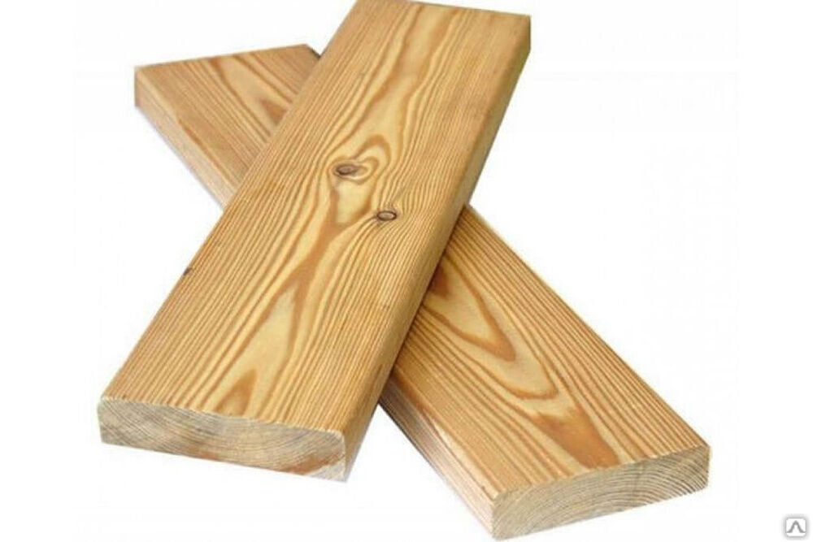
ГДЕ ЛОГИКА ?
ФРИСТАЙЛ

Slide 13


ГДЕ ЛОГИКА ?
ФИГУРНОЕ КАТАНИЕ

Slide 14
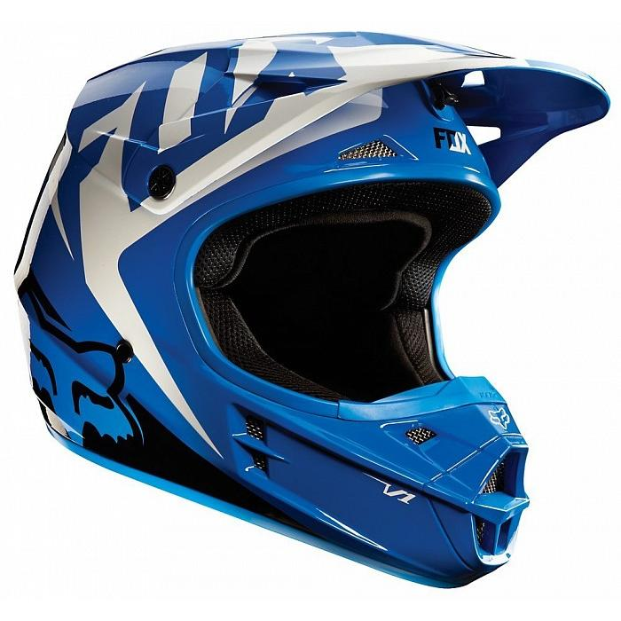
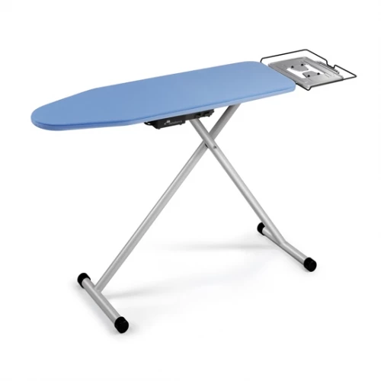
ГДЕ ЛОГИКА ?
СНОУБОРД

Slide 15
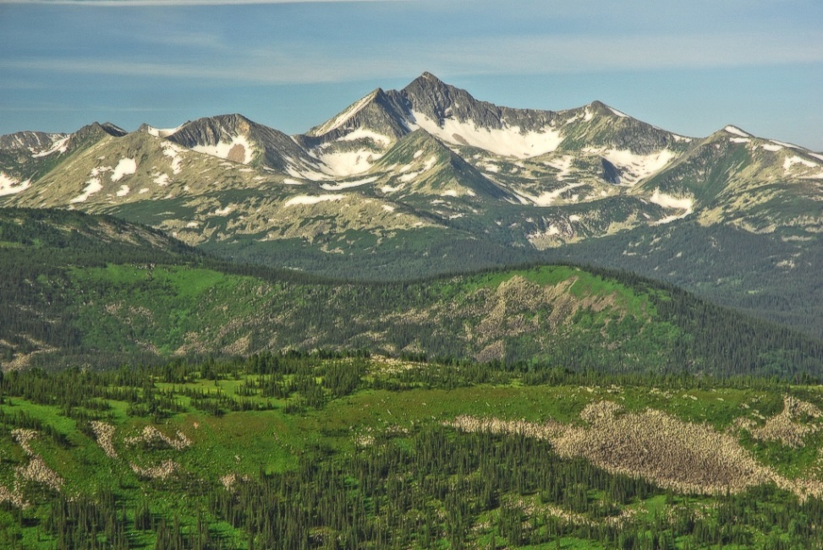

ГДЕ ЛОГИКА ?
ГОРНОЛЫЖНЫЙ СПОРТ

Slide 16

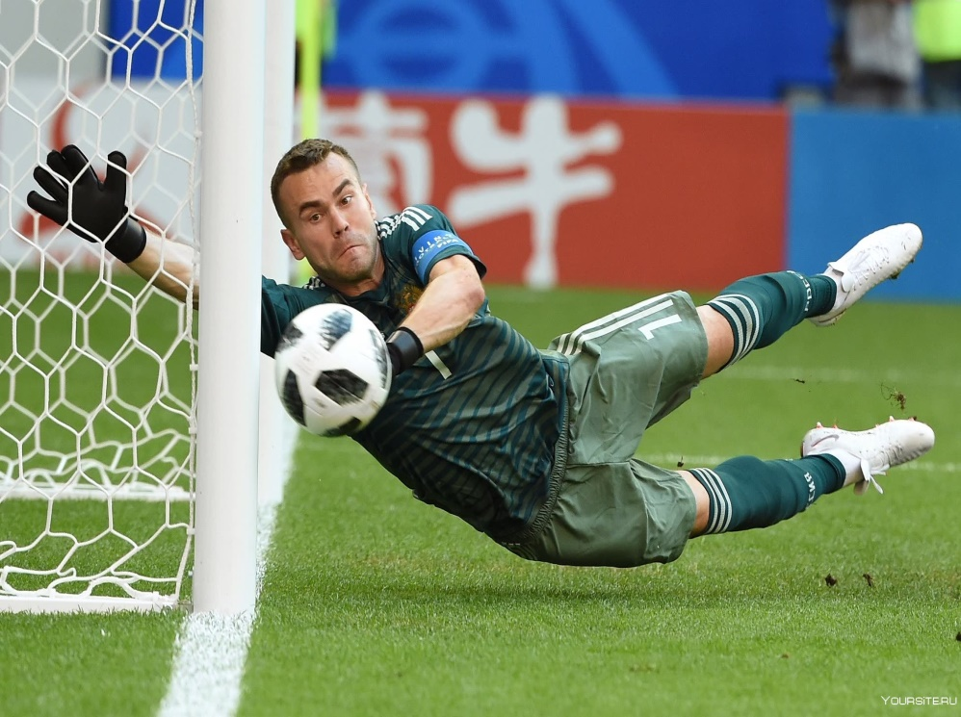
ГДЕ ЛОГИКА ?
И
ХОККЕЙ

Slide 17
3 РАУНД
ЧЕГО-ТО НЕ ХВАТАЕТ

Slide 18
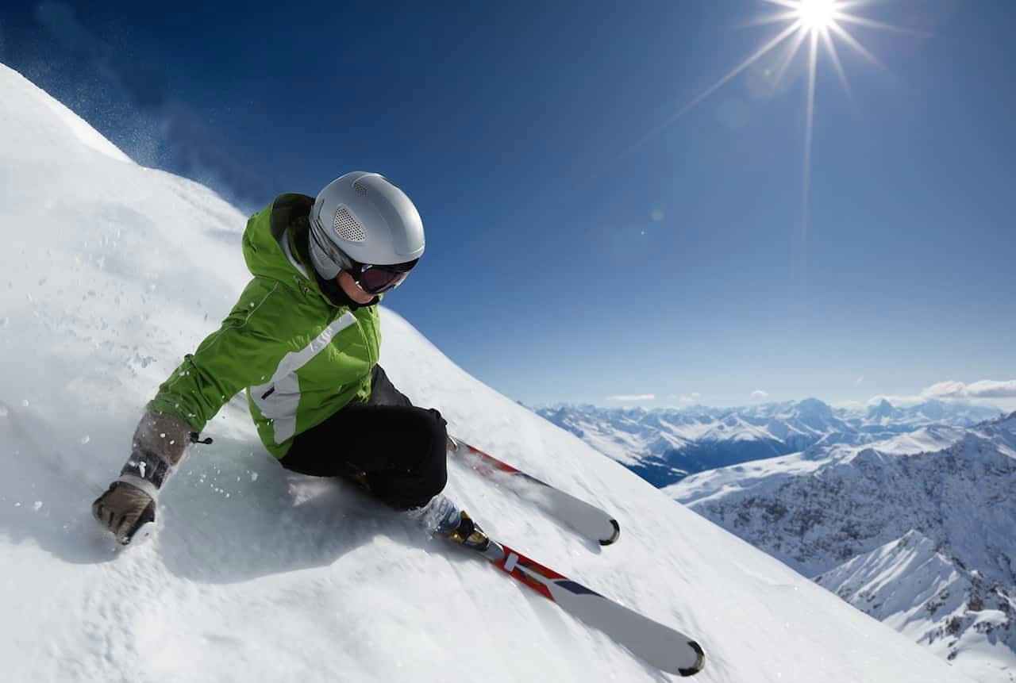

ГДЕ ЛОГИКА ?

Slide 19
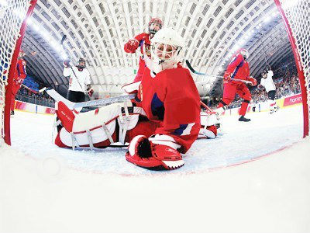
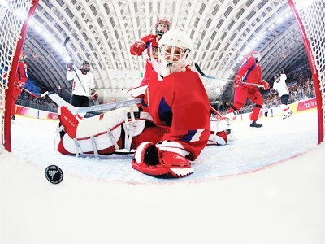
ГДЕ ЛОГИКА ?

Slide 20
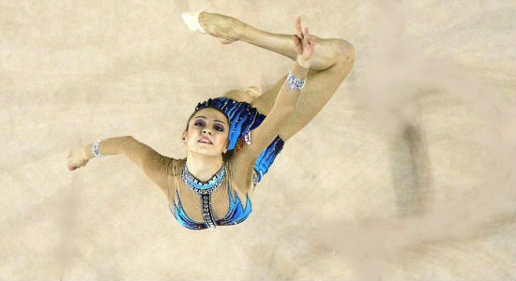
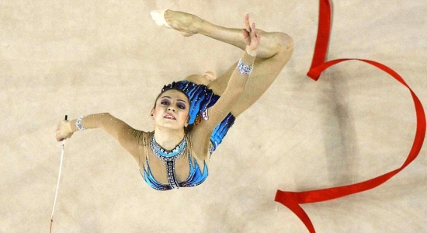
ГДЕ ЛОГИКА ?

Slide 21
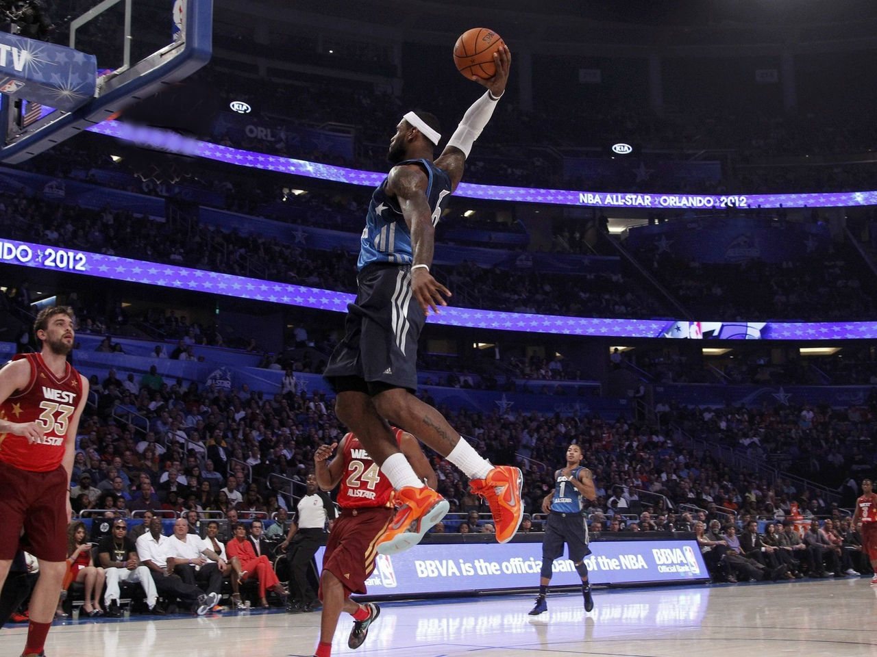
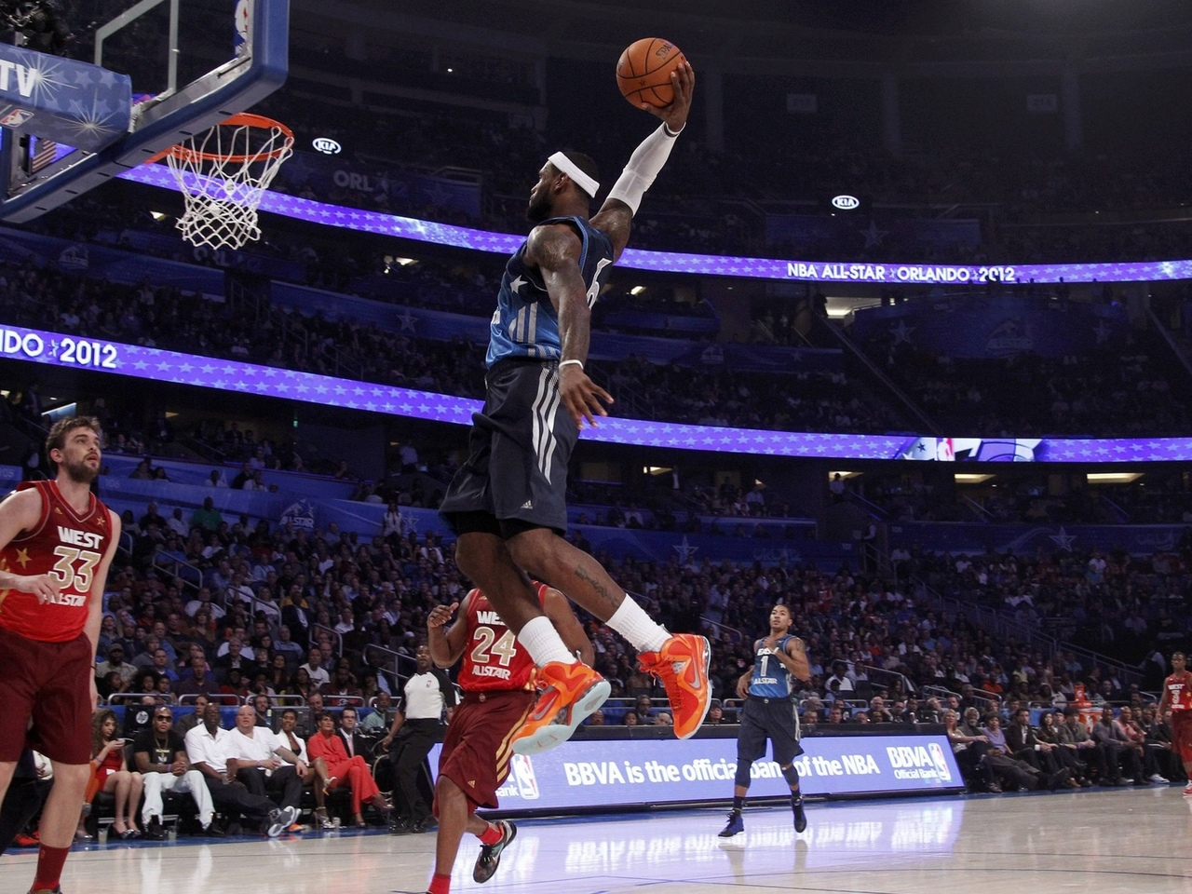
ГДЕ ЛОГИКА ?

Slide 22
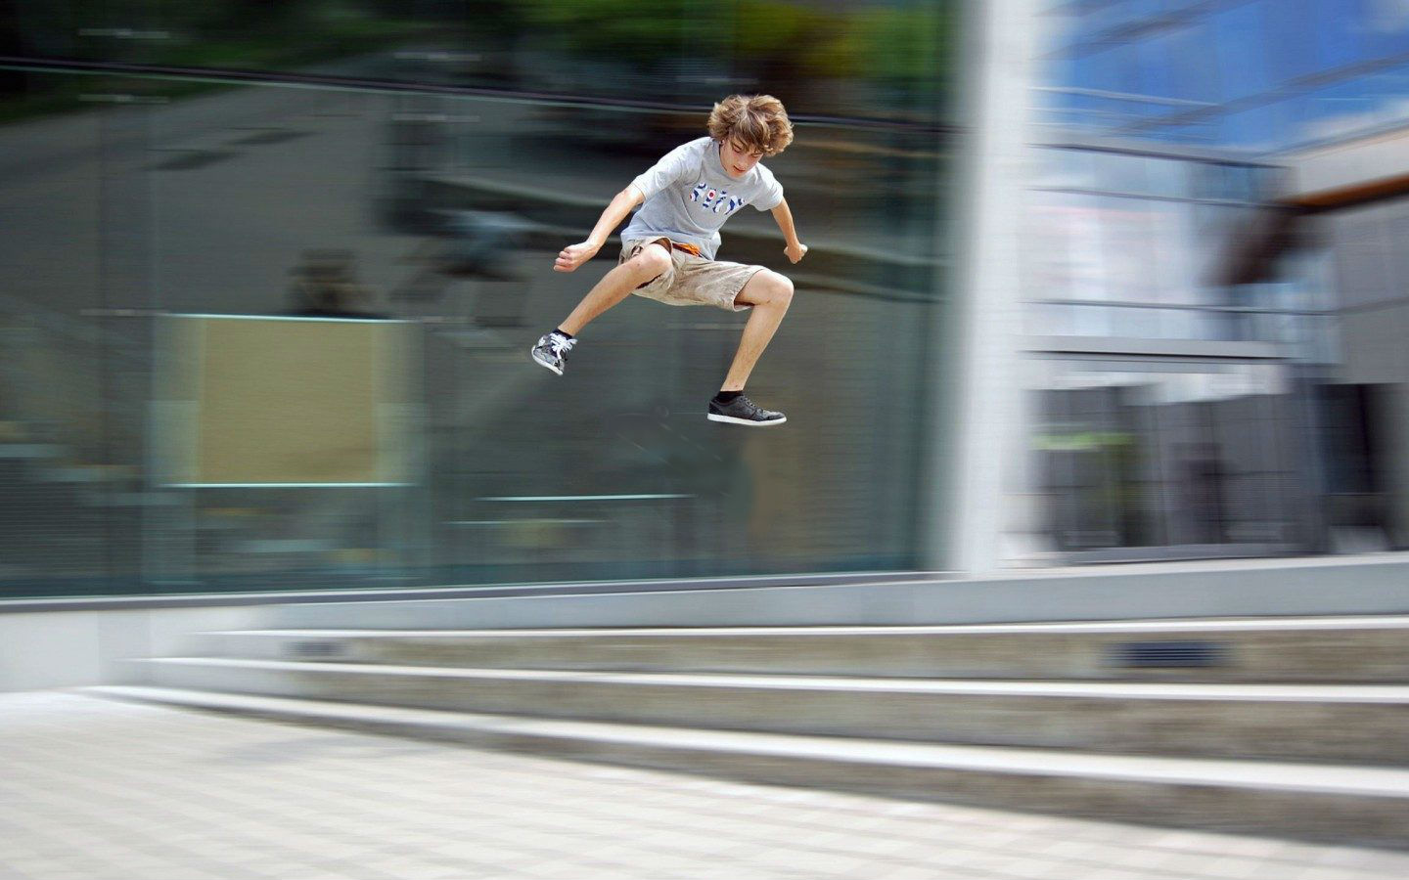
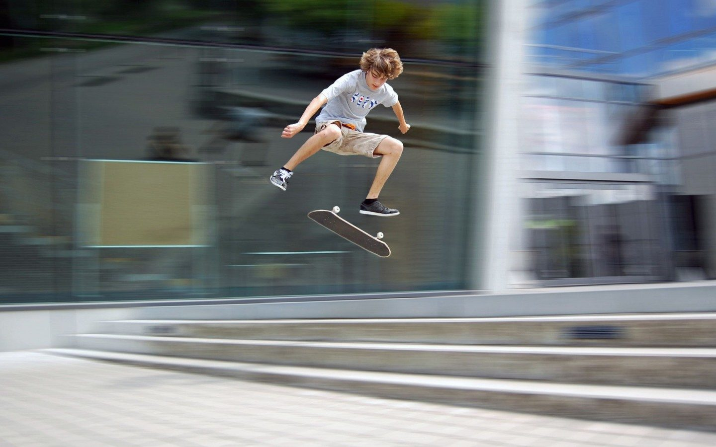
ГДЕ ЛОГИКА ?

Slide 23
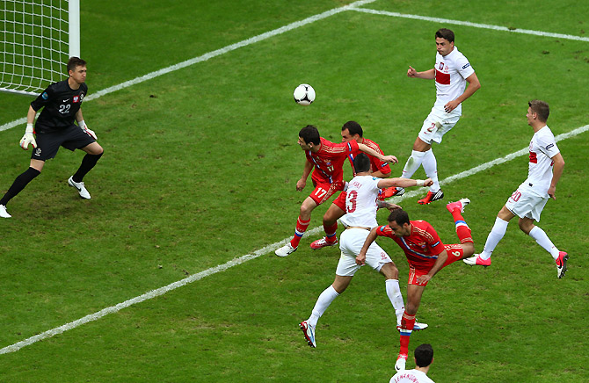
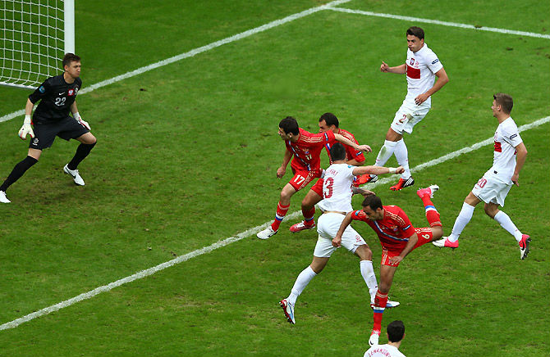
ГДЕ ЛОГИКА ?

Slide 24
4 РАУНД
ФОРМУЛА ВСЕГО

Slide 25
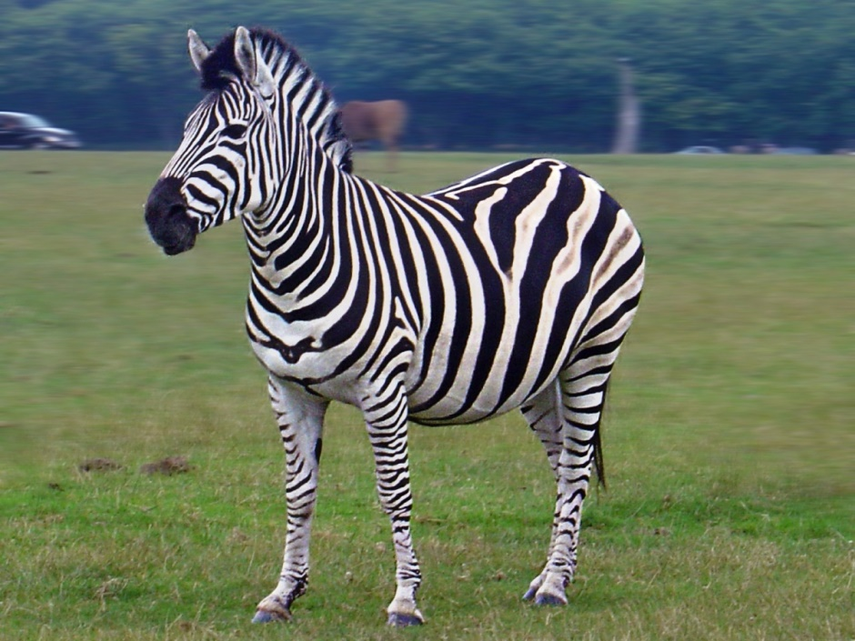
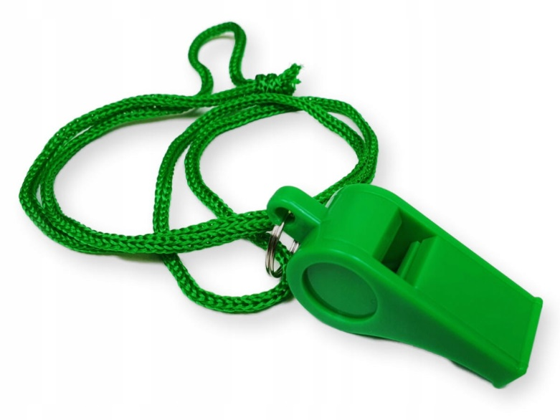

ГДЕ ЛОГИКА ?
СУДЬЯ

Slide 26

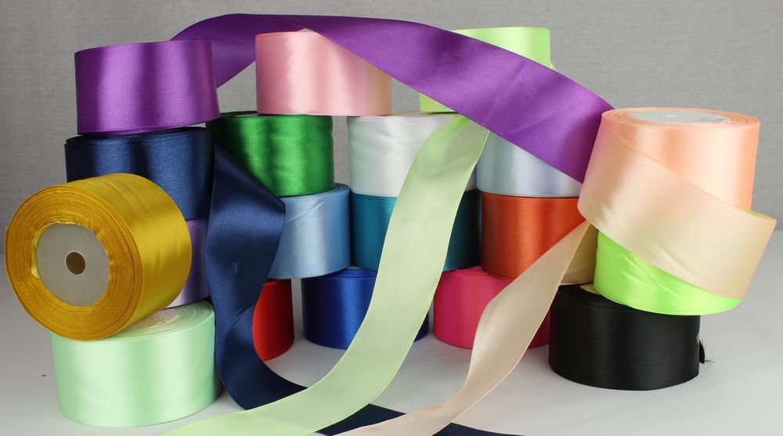

ГДЕ ЛОГИКА ?
МЕДАЛЬ

Slide 27
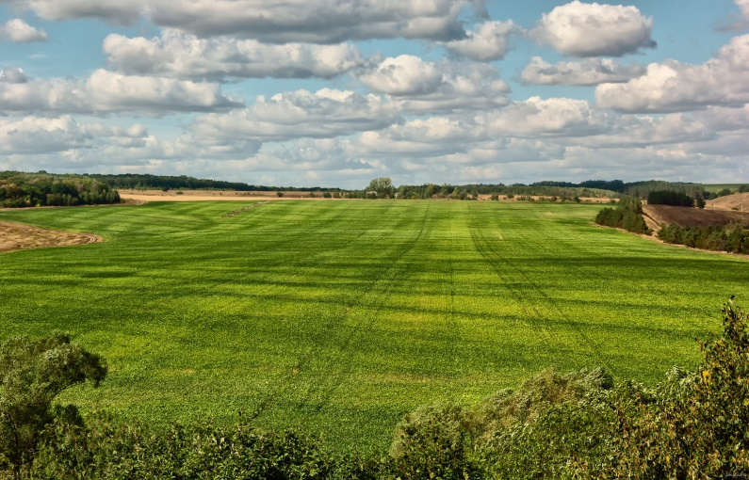
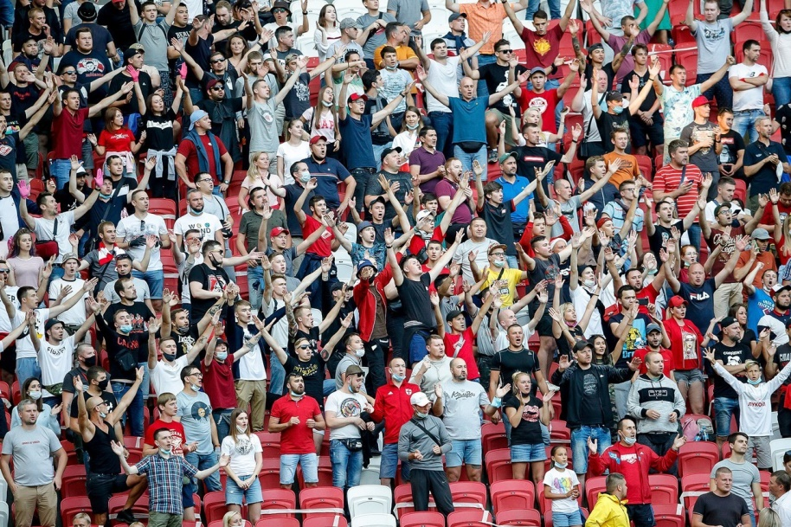
ГДЕ ЛОГИКА ?
СТАДИОН

Slide 28
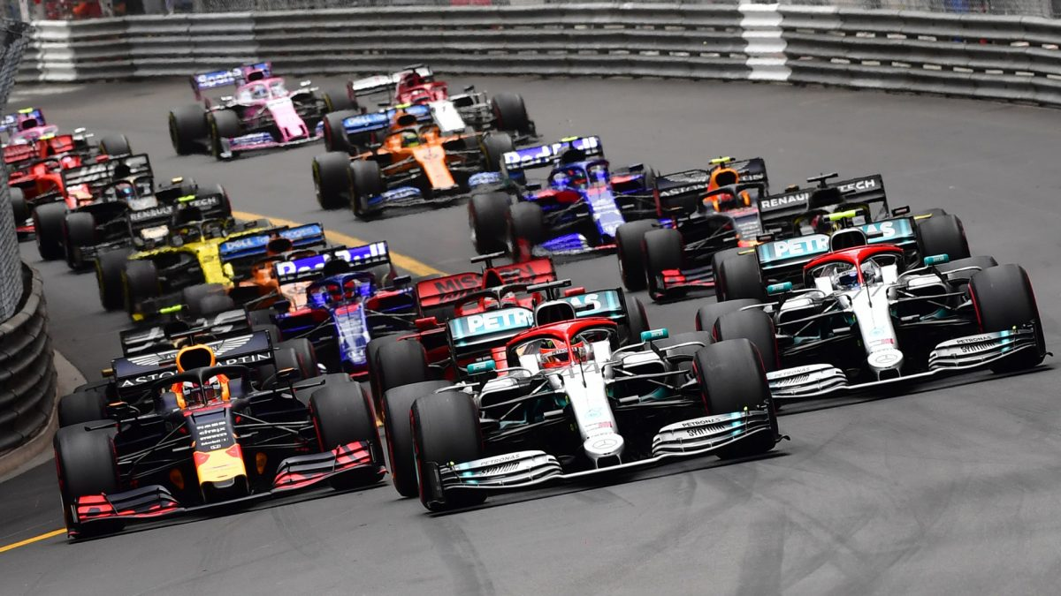

ГДЕ ЛОГИКА ?
ФИНИШ

Slide 29
5 РАУНД
КЛАССИКА ЖАНРА

Slide 30



ГДЕ ЛОГИКА ?
«Равенство духа – равенство силы»

Slide 31

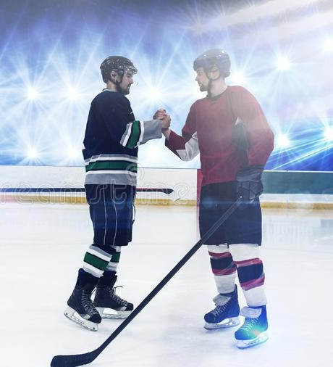

ГДЕ ЛОГИКА ?
От дружбы в спорте — к миру на Земле

Slide 32
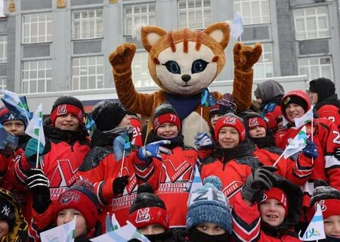
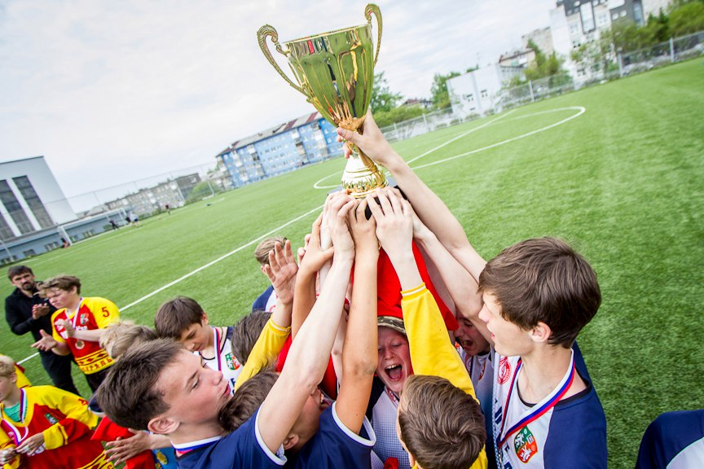

ГДЕ ЛОГИКА ?
«Дети Азии — начало побед»

Slide 33
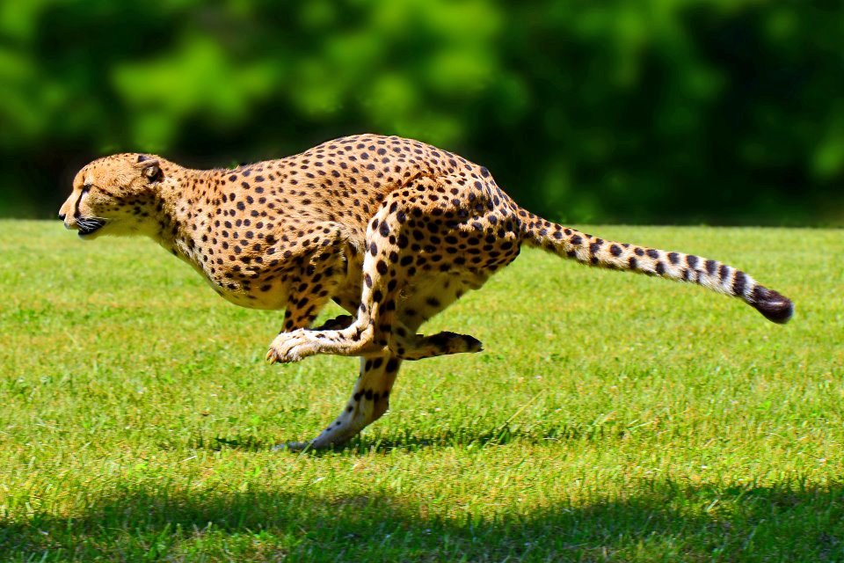
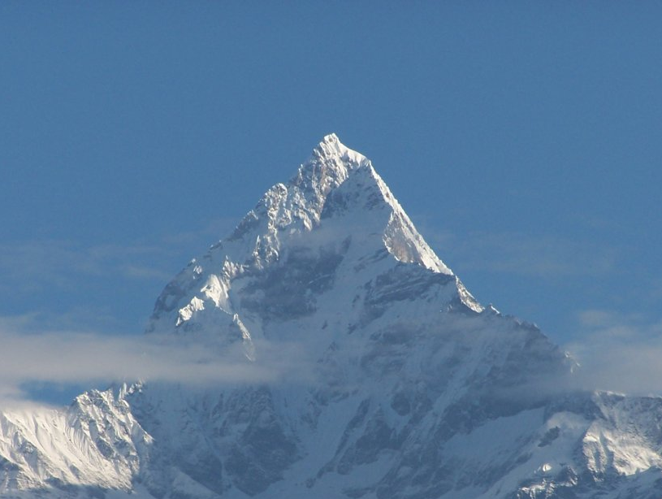
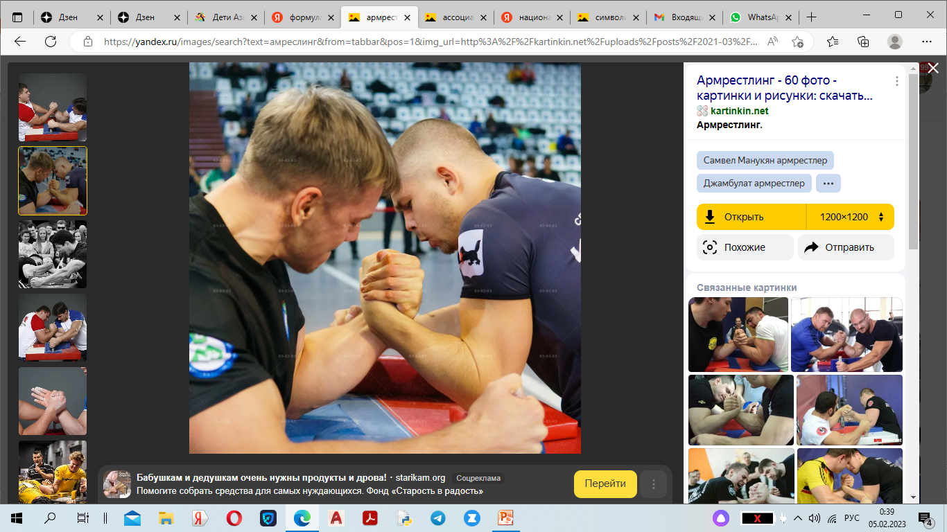
ГДЕ ЛОГИКА ?
«Быстрее. Выше. Сильнее»

Slide 34
ГДЕ
ЛОГИКА ?

